Slide 1
MÔ TẢ ĐỀ TÀI
Xây dựng một hệ thống phân tán theo yêu cầu sau: Một máy có 5 phương thức phục vụ cho việc xử lý các chuỗi, các phép toán, tính các giá trị liên quan đến các hình,... Máy này cho phép các máy khác có thể truy cập từ xa để sử dụng các phương thức này. Các máy khác thực hiện truy cập từ xa đến các phương thức trên để yêu cầu thực hiện công việc của mình.

Slide 2
PHÂN TÍCH CÁCH GIẢI QUYẾT ĐỀ TÀI
Để giải quyết bài toán, ta tạo 3 thành phần:
Server: Xử lý yêu cầu được gửi đến từ Client.
Function: Triển khai và gọi các phương thức.
Client: Chạy giao diện chọn để người dùng tương tác và gửi yêu cầu đến Server.

Slide 3
PHÂN TÍCH CÁCH GIẢI QUYẾT ĐỀ TÀI
Công việc của Server như sau:
Xử lý yêu cầu được gửi đến từ Client, tương ứng với mỗi yêu cầu sẽ chạy mỗi hàm khác nhau để xử lý.
Tạo một bộ đăng ký (Registry) tại Server.
Đăng ký đối tượng đó với một tên bất kì, client có thể tìm đến để gọi đối tượng.

Slide 4
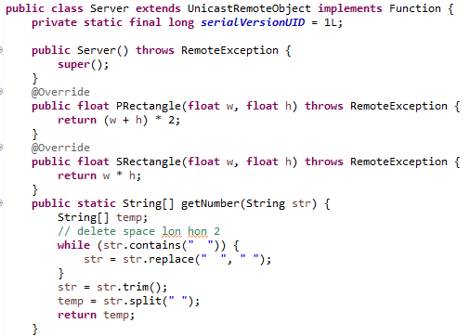
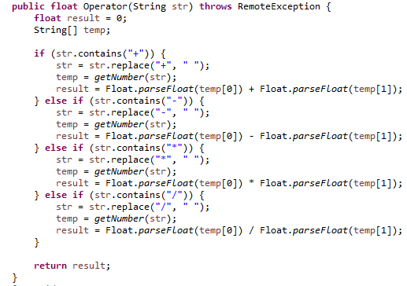

PHÂN TÍCH CÁCH GIẢI QUYẾT ĐỀ TÀI
Công việc của Server như sau:

Slide 5
PHÂN TÍCH CÁCH GIẢI QUYẾT ĐỀ TÀI
Công việc của Client như sau:
- Tìm bộ đăng ký trên máy chủ bằng địa chỉ đã được thiết lập trước để kết nối đến server.
- Hiển thị danh sách lựa chọn đã thiết lập từ trước để người dùng chọn việc cần làm.
Nhận dữ liệu theo yêu cầu mà người dùng đã chọn trước đó.
Tương ứng với các yêu cầu khác nhau mà sẽ gọi đến Interface liên kết với Server để xử lý.

Slide 6
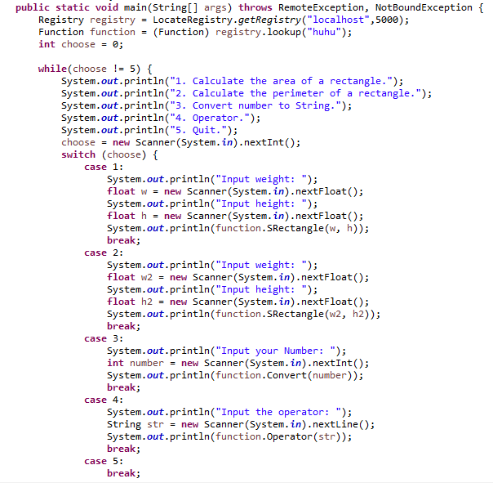
PHÂN TÍCH CÁCH GIẢI QUYẾT ĐỀ TÀI
Công việc của Client như sau:

Slide 7
PHÂN TÍCH CÁCH GIẢI QUYẾT ĐỀ TÀI
Công việc của Interface Function như sau:
- Khai báo các phương thức được gọi từ xa của đối tượng

Slide 8
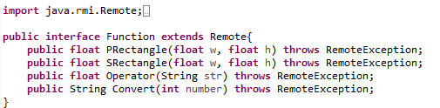
PHÂN TÍCH CÁCH GIẢI QUYẾT ĐỀ TÀI
Công việc của Interface Function như sau:

Slide 9
CÁCH THỰC HIỆN CÁC CHỨC NĂNG TRONG ĐỀ TÀI
Chạy chương trình
Nhập dữ liệu, để chạy chương trình theo yêu cầu.

Slide 10
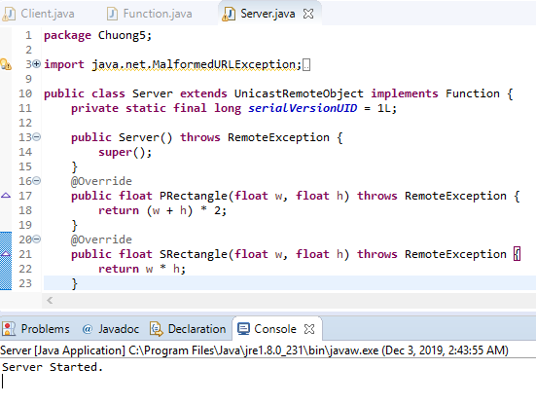
KẾT QUẢ THỰC HIỆN
Khởi động Server

Slide 11
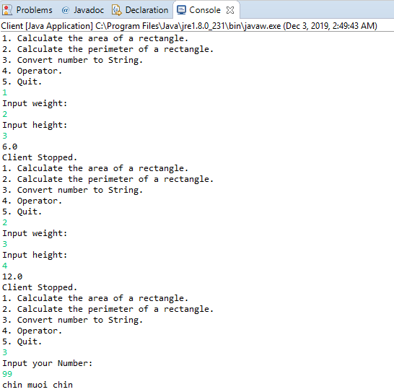
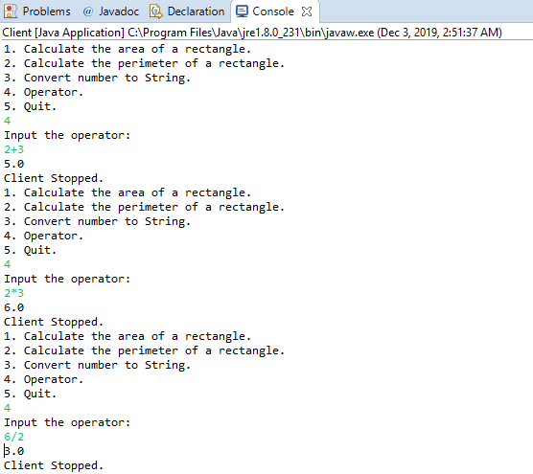
KẾT QUẢ THỰC HIỆN
Chạy Client

